Slide 1
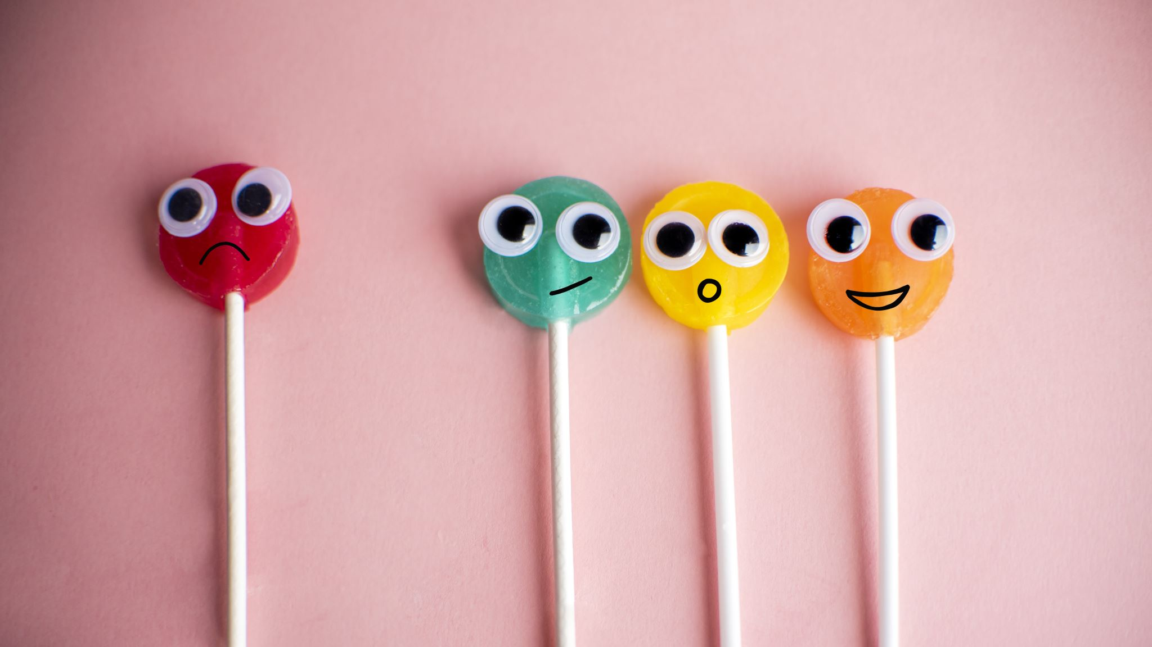
REPULLINEN TURVATAITOHITTEJÄ
Jämäkkyystaidot

Slide 2
TOISEN RAJAT -HARJOITUS
Mitä oma tila ja omat rajat tarkoittavat? Mitä oikeus yksityisyyteen tarkoittaa?
Mitä sinulle saa tehdä? Mitä sinulle ei saa tehdä?
Mihin ei kannata suostua, vaikka joku yrittäisi houkutella tai painostaa?
Onko joskus tarpeen suostua johonkin, mitä itse ei haluaisi tehdä? Mitä sellaisia tilanteita on?

Slide 3
PIAN TARINA
JÄMÄKÄSTI TOIMIMINEN EI AINA OLE HELPPOA, JOSKUS SIIHEN VOI SAADA MYÖS KAVERILTA APUA ☺

Slide 4
ÄRJÄISYHARJOITUS
MUISTA, ETTÄ ON VAIKEAA OLLA JÄMÄKKÄ, JOS HYMYILEE TAI NAURAA SAMALLA!
HARJOITELLAAN JÄMÄKKYYTTÄ!

